Slide 1

Člověk – Oběhová soustava
Registrační číslo projektu: CZ.1.07/1.1.38/02.0025
Název projektu: Modernizace výuky na ZŠ Slušovice, Fryšták, Kašava a Velehrad
Tento projekt je spolufinancován z Evropského sociálního fondu a státního rozpočtu České republiky.
Pří_133_Člověk a jeho zdraví_Člověk – Oběhová soustava
Autor: Mgr. Helena Koždoňová
Škola: Základní škola Fryšták, okres Zlín, příspěvková organizace

Slide 2
Anotace:
Digitální učební materiál je určen pro seznámení s učivem o oběhové
soustavě člověka.
Materiál vysvětluje úlohu oběhové soustavy pro život člověka, které části
oběhovou soustavu tvoří, seznamuje s koloběhem a složením krve.
Je určen pro předmět přírodověda, ročník 5.
Tento materiál vznikl jako doplňující materiál k učebnici: MATYÁŠEK, Jiří,
Věra ŠTIKOVÁ a Josef TRNA. Přírodověda 5: člověk a jeho svět.
[3. vyd.]. Brno: Nová škola, 2011, 2 sv. Duhová řada. ISBN 978-80-7289-
313-3.

Slide 3
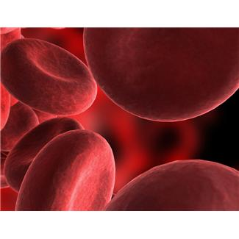
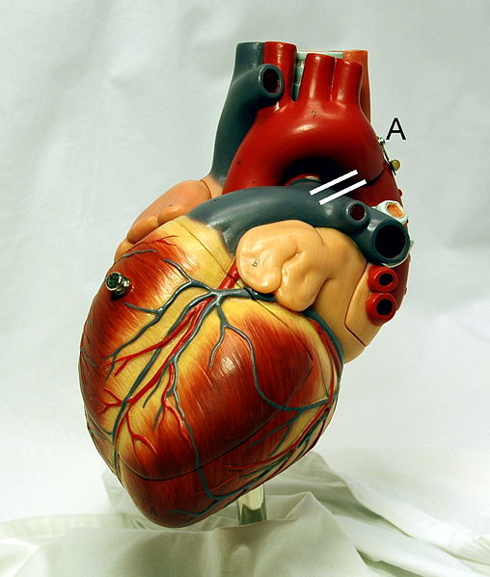
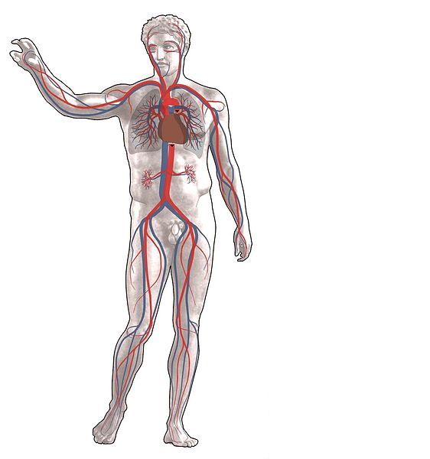
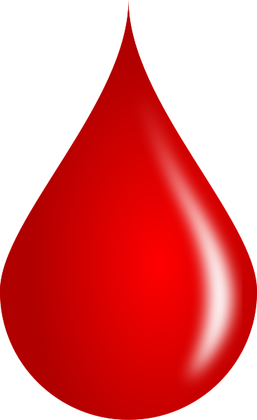

Oběhová soustava
Zajišťuje proudění krve v našem těle.
Oběhovou soustavu tvoří: srdce, cévy a krev.
Celá soustava funguje nepřetržitě od narození do smrti člověka. Zastavení krevního oběhu znamená konec života.

Slide 4
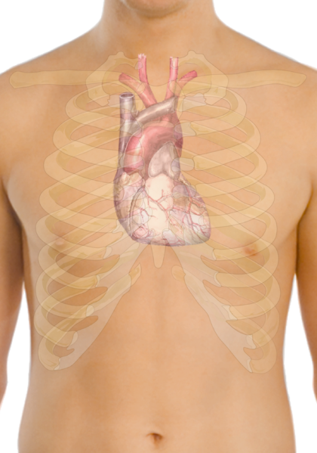
Srdce
Srdce je dutý sval, uložený v hrudníku. Pracuje stejně jako pumpa, neustále se smršťuje a uvolňuje, a tak pohání tok krev v těle.
Činnost srdce cítíme podle jeho tepu. Tep si nahmatáme na některých tepnách, např. na zápěstí nebo na krčních tepnách
(počet tepů = počet stahů srdce).
Zdravý člověk má v klidu přibližně 70 tepů za minutu. Při horečce, námaze či rozčilení se počet tepů zvyšuje.

Slide 5
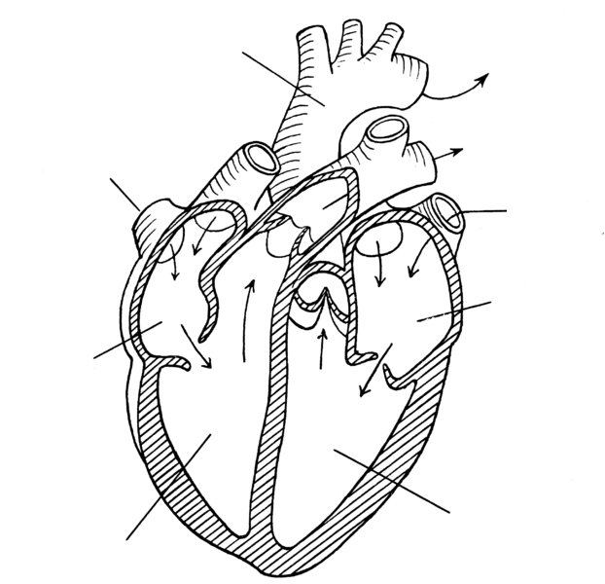
Srdce
Srdce je rozděleno na čtyři části: dvě komory a dvě předsíně.
pravá předsíň
levá předsíň
pravá komora
levá komora

Slide 6
Cévy
Cévy jsou trubice, kterými proudí krev.
Dělení cév:
  tepny - cévy, které rozvádějí
  okysličenou krev ze srdce po těle;
  žíly - cévy, které vracejí
  odkysličenou krev zpět do srdce;
  vlásečnice - nejmenší a nejjemnější
  cévy.
Délka všech cév v lidském těle je asi 100 000 kilometrů.

Slide 7
Koloběh krve
srdce
tepna
vlásečnice
žíla
dutá žíla
aorta (tepna)

Slide 8
Krev
Krev je červená tekutina, která :
  rozvádí do těla kyslík, živiny a další látky (např. vitaminy);
  odvádí z těla oxid uhličitý a jiné škodlivé látky.
Dospělý člověk má v těle 5 až 5,5 litru krve. Ženy mají
o něco méně krve než muži.

Slide 9
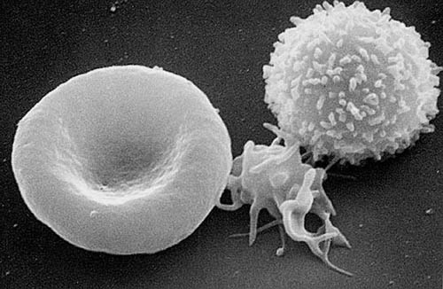
Krev tvoří:
  krevní plazma – skládá se z vody, v níž jsou rozpuštěný živiny
  (bílkoviny, cukry, tuky, soli apod.);
  červené krvinky – obsahují červené krevní barvivo, rozvádějící
  po těle kyslík získaný v plicích;
  bílé krvinky – pohlcují a zneškodňují bakterie a jiné cizorodé
  látky (brání tělo proti infekcím);
  krevní deštičky – zabezpečují, aby se při úrazu krev srážela
  a nedošlo k vykrvácení.
bílá krvinka
červená krvinka
krevní destička

Slide 10
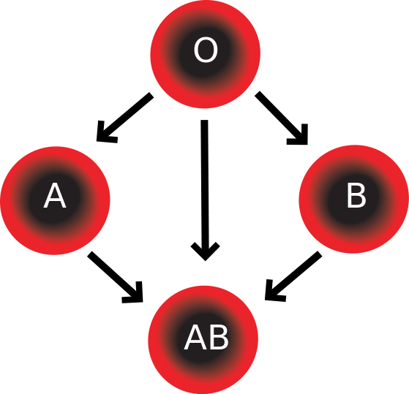
Krevní skupiny
Každý máme krev určité krevní skupiny. Krevní skupiny označujeme velkými tiskacími písmeny A, B, AB nebo číslem 0.
Člověk s krevní skupinou 0 může darovat krev člověku s jakoukoli krevní skupinou. Sám však může dostat pouze krev skupiny 0.

Slide 11
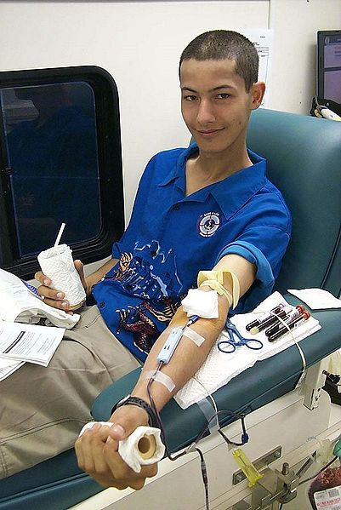
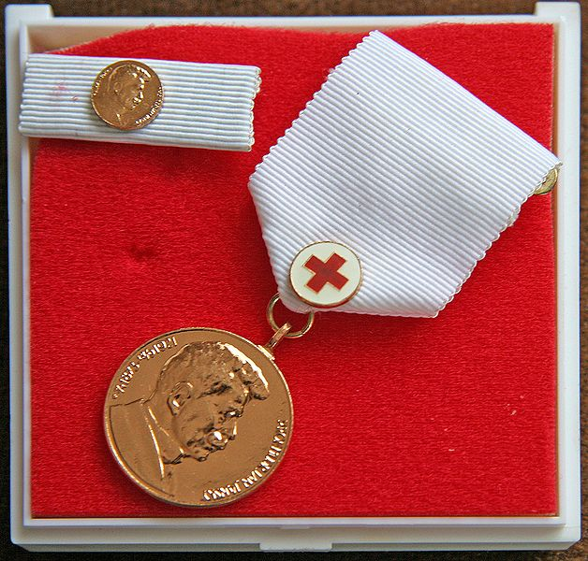
Dárcovství krve
Při větších ztrátách krve (po úrazech, při operacích) je často nutná transfuze (ztracená krev se nahradí krví jinou).
Ti, kdo jsou zdrávi, se mohou stát dárci krve. Darovat krev je jeden z největších darů, které lze někomu poskytnout.
Dárci krve zasluhují naši úctu. Jsou jim udělovány medaile prof. Jana Jánského (podle počtu odběrů). Nejvyšším oceněním je Zlatý kříž Českého červeného kříže.

Slide 12
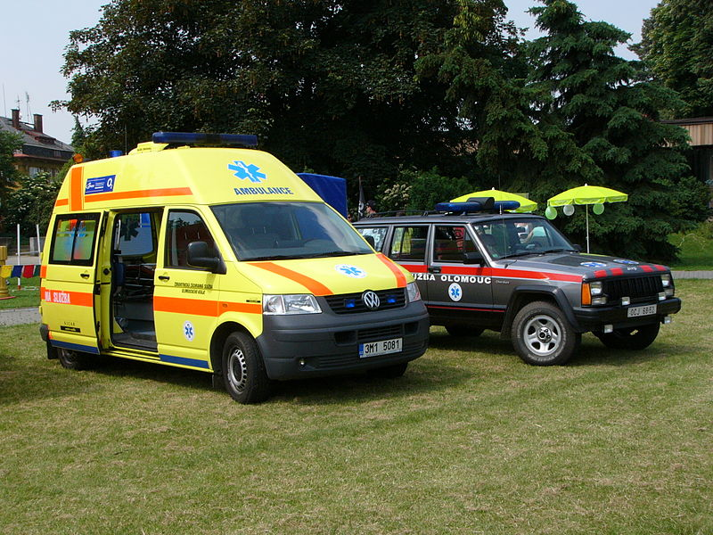
První pomoc
Pokud je při úrazu poraněna tepna, vystřikuje z rány jasně červená krev.
Při poranění žíly z rány krev (tmavší) zvolna vytéká.
Je potřeba pokusit se zastavit krvácení a zajistit co nejrychleji lékařskou pomoc.
155

Slide 13
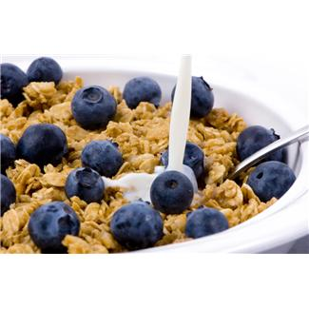

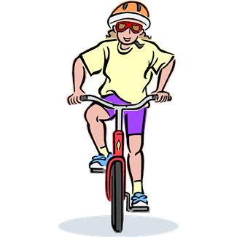
Zdraví a nemoc
Srdci a oběhové soustavě nejlépe prospějeme (stejně jako celému organismu) přiměřeným pohybem a sportem, zdravou životosprávou, střídáním práce a odpočinku.
Onemocnění srdce patří bohužel k nečastějším chorobám. Srdci neprospívá sezení u počítače, konzumace alkoholu, kouření, tučná jídla atd. – tedy to, co mnoho lidí i přes varování lékařů dělá.

Slide 14
Použité zdroje:
MATYÁŠEK, Jiří, Věra ŠTIKOVÁ a Josef TRNA. Přírodověda 5: člověk a jeho svět. [3. vyd.]. Brno: Nová škola, 2011, 2 sv. Duhová řada. ISBN 978-80-7289-313-3.
KHOLOVÁ, Helena. Přírodověda pro pátý ročník: Život na Zemi. Vyd. 1. Všeň: Alter, 1997, 63 s. ISBN 80-857-7561-1.
ČECHUROVÁ, Milana, Jana HAVLÍČKOVÁ a Ladislav PODROUŽEK. Přírodověda 5 pro 5. ročník základní školy. 1. vyd. Praha: SPN - pedagogické nakladatelství, 2011, 111 s. Člověk a jeho svět. ISBN 978-807-2354-689.
SMITH, Tony. Lidské tělo: Ilustrovaný průvodce jeho stavbou, funkcí a některými poruchami. 4. vyd. Praha: Fortuna Print, 2005, 240 s. ISBN 80-732-1155-6.
Medaile prof. MUDr. Jana Janského. In: Wikipedia: the free encyclopedia [online]. San Francisco (CA): Wikimedia Foundation, 2001-, 05:38, 27 April 2013 [cit. 2013-07-08]. Dostupné z: http://cs.wikipedia.org/wiki/Medaile_prof._MUDr._Jana_Jansk%C3%A9ho
Heart frontally PDA.jpg. In: Wikipedia: the free encyclopedia [online]. San Francisco (CA): Wikimedia Foundation, 2001-, 17:06, 18 February 2006 [cit. 2013-01-10]. Dostupné z: http://commons.wikimedia.org/wiki/File:Heart_frontally_PDA.jpg
Grafik blutkreislauf.jpg. In: Wikipedia: the free encyclopedia [online]. San Francisco (CA): Wikimedia Foundation, 2001-, 18:11, 22 September 200 [cit. 2013-07-08]. Dostupné z: http://commons.wikimedia.org/wiki/File:Grafik_blutkreislauf.jpg
Blood drop.svg. In: Wikipedia: the free encyclopedia [online]. San Francisco (CA): Wikimedia Foundation, 2001-, 3. 10. 2011, 14:24 [cit. 2013-01-18]. Dostupné z: http://commons.wikimedia.org/wiki/File:Blood_drop.svg?uselang=cs

Slide 15
Surface anatomy of the heart.png. In: Wikipedia: the free encyclopedia [online]. San Francisco (CA): Wikimedia Foundation, 2001-, 28. 6. 2012, 20:27 [cit. 2013-01-18]. Dostupné z: http://commons.wikimedia.org/wiki/File:Surface_anatomy_of_the_heart.png?uselang=cs
Auricle (PSF).png. In: Wikipedia: the free encyclopedia [online]. San Francisco (CA): Wikimedia Foundation, 2001-, 18. 2. 2008, 19:45 [cit. 2013-01-18]. Dostupné z: http://commons.wikimedia.org/wiki/File:Auricle_%28PSF%29.png?uselang=cs
Red White Blood cells.jpg. In: Wikipedia: the free encyclopedia [online]. San Francisco (CA): Wikimedia Foundation, 2001-, 20:44, 9 November 2005 [cit. 2013-01-18]. Dostupné z: http://commons.wikimedia.org/wiki/File:Red_White_Blood_cells.jpg
Blood Compatibility.svg. In: Wikipedia: the free encyclopedia [online]. San Francisco (CA): Wikimedia Foundation, 2001-, 01:53, 25 August 2006 [cit. 2013-07-05]. Dostupné z: http://commons.wikimedia.org/wiki/File:Blood_Compatibility.svg
Zlatá Jánského plaketa.JPG. In: Wikipedia: the free encyclopedia [online]. San Francisco (CA): Wikimedia Foundation, 2001-, 15:25, 1 April 2007 [cit. 2013-07-05]. Dostupné z: http://commons.wikimedia.org/wiki/File:Zlat%C3%A1_J%C3%A1nsk%C3%A9ho_plaketa.JPG
Blood donation at Fleet Week USA.jpg. In: Wikipedia: the free encyclopedia [online]. San Francisco (CA): Wikimedia Foundation, 2001-, 4. 5. 2005, 11:35 [cit. 2013-01-18]. Dostupné z: http://commons.wikimedia.org/wiki/File:Blood_donation_at_Fleet_Week_USA.jpg?uselang=cs
Ambulance Volkswagen T5.jpg. In: Wikipedia: the free encyclopedia [online]. San Francisco (CA): Wikimedia Foundation, 2001-, 21:36, 10 August 2008 [cit. 2013-07-08]. Dostupné z: http://commons.wikimedia.org/wiki/File:Ambulance_Volkswagen_T5.jpg?uselang=en
Ostatní obrázky:
Zdroj: www.office.microsoft.com (Kolekce Klipart Microsoft Office)

